Slide 1
Innovación en Procura Caso de Pemex
Ana Rosa Guasque Garza

Slide 2
Contexto de Pemex

Slide 3
Plan de Negocios 2016 - 2021
Eje rector: la rentabilidad
Pemex como Empresa Productiva del Estado (EPE) en transición:
Precios regulados
Garantía de abasto
Mayor contribuyente del Estado
Monopolio con regulación asimétrica
Régimen fiscal especial, entre otras
En ejecución y con avances importantes y tangibles

Slide 5
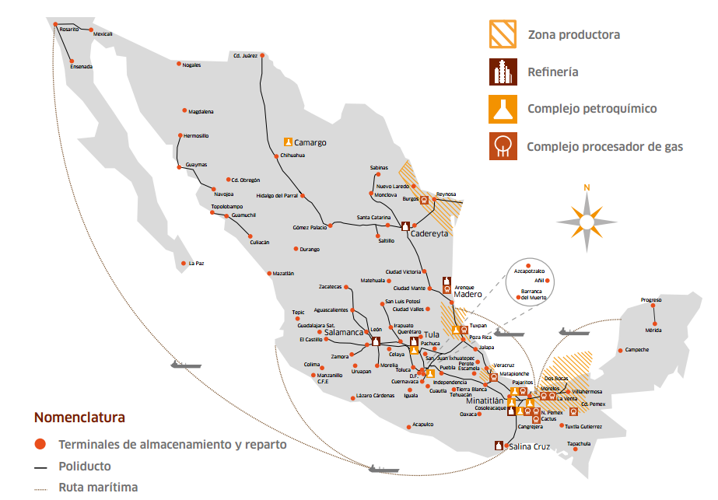

Slide 6
Reforma Energética:
Implicaciones para Pemex

Slide 7
Actividades

Slide 8
Estructura interna
Oportunidad: utilizar todos los instrumentos y flexibilidad que ofrece la Reforma Energética

Slide 9
Procura y Abastecimiento
Modelo de contratación más oportuno y eficiente
Entorno de transparencia y certidumbre
Nuevo marco normativo de procura
Procesos innovadores de contratación
Fomento a la competencia y transparencia
Adquisición de bienes y servicios en condiciones de precio y calidad favorables a Pemex

Slide 10
Procura y Abastecimiento
Consolidación de un área de servicio
Homologación de los procesos
Explotar el poder de compra de Pemex a través de la agregación de la demanda
Centralización de las adquisiciones
Eficiencia
Automatización
Transparen-cia
Tecnología
Certidum-bre
Reglas de Operación Claras
Competen-cia
Privilegiar concurso abierto
Procedimientos no Presenciales
Monitoreo de punta a punta
Testigos Sociales
Consultas Públicas
No sorpresas en procedimiento
Profesionalización
Mecanismos innovadores (subastas, acuerdos referenciales, etc)
Abastecimiento Estratégico
Centros Regionales
Flujos de trabajo

Slide 11
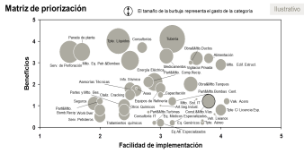
Abastecimiento Estratégico y Gestión por Categorías
Metodología de Abastecimiento Estratégico
Estructurar la categoría
Identificar carac. de la categoría
Analizar el mercado de proveedores
Seleccionar estrategias
Desarrollar estrategias
Implementar estrategias
Monitoreo
Situación actual
Definición de estrategias
Implementación
Herramientas y Tecnología
Análisis del gasto y selección de categorías
Compradores Profesionales
GERENTE DE GESTIÓN
DE CATEGORÍAS
¿Cómo?
(CATEGORY MANAGER)
Acuerdos Referenciales
Subastas
Negociación de Precios
Precalificaciones
Pedidos abiertos multianuales
Concursos abiertos Internacionales
Otro esquema especial de contratación
LÍDER DE
CATEGORÍA 2
Análisis de la categoría con base en la metodología de abastecimiento estratégico
Grupo
Multidisciplinario 1
Grupo
Multidisciplinario n
Recurrencia de compra
Volumen estimado
Necesidad por Organismo
Análisis Mercado-proveedor
Inteligencia de mercado
Estudio de mercado
Estrategias

Slide 12
80% del Gasto: 39 Categorías agrupadas en 17 familias
1
Equipos de Perforación
Equipos terrestres
Equipos modulares
Plataformas autoelevables
Plataformas semisumergibles
2
Tubería
Tubería de línea
Tubería OCTG
3
Embarcaciones
Transporte marítimo
Floteles
Barcos Estimuladores
Barcos Loderos y Barcos Proceso
4
Servicios para la Perforación de Pozos
Servicios Integrales e Integrados
Fluidos de perforación
Tomas de información
Estimulación y fracturamiento
Herramientas de perforación
Trabajos de mantenimiento
5
Mantenimiento e Instalación Costa Afuera
Obra electromecánica, inst. de estructuras y sist. C.A
Mantenimiento general y apoyo (Instalaciones costa afuera)
Transporte e instalación de plataformas fijas
Servicios para Exploración
Adquisición de datos sísmicos
Procesamiento de información sísmico
6
Explosivos
7
Suministro de explosivos y accesorios
8
Equipo Rotatorio Accionado por Turbina
Turbomaquinaria
9
Separadores
Equipo estático terrestre
Tanques de almacenamiento
Hornos, calentadores y calderas
10
Componentes de Cabeza y Boca de Pozo
Cabezales, árboles de válvulas, colgadores
Operando
Aprobado GAE
En desarrollo
Notes:
PRINCIPALES BENEFICIOS
Inteligencia de mercado basado en el análisis del gasto histórico
Aseguramiento del abasto en tiempo y forma
Categorías dinámicas y flexibles, con procedimientos homologados
Incremento en la calidad y fomento a la competencia
Agregación de la demanda y generación de ahorros

Slide 13
39 Categorías agrupadas en 17 Familias
11
Construcción y Mantenimiento de Ductos
(sin tubería)
Construcción de ductos marinos / Mantenimiento de ductos marinos
Construcción y mantenimiento de ductos terrestres
12
Proyectos de Infraestructura para Producción
Construcción de plataformas marinas
13
Protección Ambiental
Remediación de sitios
Manejo, transporte y disposición de residuos
14
Unidades de Generación, Transmisión y Transformación de Energía Eléctrica
Equipos y sistemas eléctricos
Servicios de Salud
15
Servicios médicos subrogados
Equipo médico
Material médico
Medicamentos
Transporte por Helicóptero
16
Transporte de carga y/o personal por helicóptero
Servicios de Tratamientos Químicos
17
Químicos (servicio de deshidratación de crudo y químicos para tratamiento e agua)
Operando
Aprobado GAE
En desarrollo

Slide 14
11 Iniciativas de Abastecimiento Estratégico agrupadas en 5 familias
1
Equipo eléctrico y electrónico
Equipo de Computo
Impresión, fotocopiado y escaneo a través de equipos multifuncionales
Equipo de transporte y maniobras
2
Vehículos ligeros
Equipo de seguridad y uniformes
Calzado de Protección
Equipo de Protección Personal
3
Ropa de trabajo
4
Instrumentación y controles
Válvulas*
5
Llantas para Autotanques y Servicios Asociados
Mantenimiento Rehabilitación y Operación
Pinturas y Materiales para pintar*
Espárragos*
Herramientas*
* Fueron determinadas como categorías en 2012; posteriormente, derivado de la actualización del Análisis de Gasto, se redefinieron como iniciativas de abastecimiento estratégico.
Aprobado GAE
En desarrollo

Slide 15
Caso de Éxito:
Implementación de la estrategia de la Categoría de Adquisición de Datos Sísmicos

Slide 16
Esquema conceptual de proceso
Histórico de contrataciones
Iniciativas establecidas (PAC)
Demanda futura
GC
Análisis del Gasto
Desarrollo de la Categoría
Categorías
Memoria Descriptiva
Categoría
Adquisición de Datos Sísmicos
GAE
Estrategia - Invitación Restringida con PMR
Administrador del proyecto
Empresas líderes identificadas por el desarrollo de la Categoría.
Modelo de Contratación Simplificado
Invitación
Juntas de Aclaraciones
Recepción y Apertura de Proposiciones
Evaluación de Proposiciones
Asignación
GPECC
Metodología de Abastecimiento Estratégico
Implementación de la Estrategia
GC: Gerencia de Categorías
GAE: Grupo de Abastecimiento Estratégico
GPECC: Gerencia de Planeación, Evaluación y Consolidación de Contrataciones

Slide 17
Resultado de la implementación de la estrategia
Proceso 1
Antecedente:
Autorización de la estrategia desarrollada para la Categoría de Adquisición de Datos Sísmicos;
Mecanismo para su implementación: procedimientos de contratación como caso de excepción al concurso abierto, con la participación de 5 empresas líderes.
Requerimiento Específico (PEP) |  | Solución de imagen sísmica enfocada a plays mesozoicos en aguas someras del Golfo de México con tecnologías 3D OBS Full Acimut.
Implementa-ción de la Estrategia
De abril a mayo de 2016, se realizó un procedimiento de Invitación Restringida, bajo un esquema de Precios Máximos de Referencia (PMR), considerando un monto base de 168.1 MMUSD, 13.79% menos con relación al presupuesto original estimado (195 MMUSD).
En mayo se firmó el Contrato con la empresa ganadora por un monto de 149.75 MMUSD, por reunir las condiciones comerciales, técnicas, económicas y ofertar el porcentaje de descuento más bajo.
Conclusión
Presupuesto asignado | Presupuesto determinado PMR | Monto Ofertado | Descuento Negociado | Monto final de la oferta | Beneficio
(MM USD) | (MM USD) | (MM USD) | (MM USD) | (MM USD) | (MM USD) | %
A | B | C | D | E | A-E
195 | 168.15 | 149.75 | NA | 149.75 | 45.25 | 23.21%
Monto obtenido resultado de la estrategia de contratación

Slide 18
Resultado de la implementación de la estrategia Proceso 2
Antecedente:
Autorización de la estrategia desarrollada para la Categoría de Adquisición de Datos Sísmicos;
Mecanismo para su implementación: procedimientos de contratación como caso de excepción al concurso abierto, con la participación de 3 empresas líderes.
Requerimiento Específico (PEP) |  | Solución integral para optimización de imagen sísmica subsalina en aguas profundas en el Área Perdido con tecnologías Multi-acimut.
Implementa-ción de la Estrategia
De julio a octubre de 2016, se realizó un procedimiento de invitación restringida, bajo un esquema de Precios Máximos de Referencia (PMR), considerando un monto base de 188.6 MMUSD, 2.7% menos con relación al presupuesto original estimado (194 MMUSD).
En octubre se firmó el Contrato por un monto de 147.66 MMUSD, por reunir las condiciones comerciales, técnicas, económicas y ofertar el porcentaje de descuento más bajo.
Previo a la asignación del contrato, se llevó a efecto una ronda de negociación con la empresa seleccionada, en la que se obtuvo un descuento adicional de 1 MMUSD
Conclusión
Presupuesto asignado | Presupuesto determinado PMR | Monto Ofertado | Descuento Negociado | Monto final de la oferta | Beneficio
(MM USD) | (MM USD) | (MM USD) | (MM USD) | (MM USD) | (MM USD) | %
A | B | C | D | E | A-E
194 | 188.6 | 148.66 | 0.1 | 147.66 | 46.33 | 23.88%
Monto obtenido resultado de la estrategia de contratación

Slide 19
Conclusiones
Adquisición derivada de Categoría
Empresas líderes en el servicio
Ahorro de 91.6 MMUSD (23.5% del presupuesto asignado)
Rentabilidad y transparencia de la Procura
Utilización de precios máximos de referencia
Negociación en el proceso 2 permitió ahorro adicional

Slide 20
Muchas gracias!

